Slide 1
Assignment 4
E-Commerce A/B Testing
by Aditya Bagus Pratama - DS03003
[link collab]

Slide 2
TUJUAN
Melakukan A/B Testing untuk menguji apakah pembaharuan website e-commerce menggunakan design yang baru akan menghasilkan conversion rate yang berbeda secara statistik (statistically different) dibandingkan jika menggunakan design website yang lama.
Menggunakan A/B Testing untuk memberikan rekomendasi pada perusahaan apakah design website yang baru layak digunakan, atau perlu dilakukan revisi design, atau cukup menggunakan design yang lama.

Slide 3
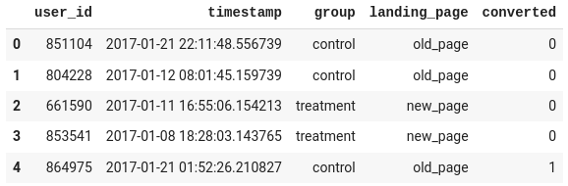
DATASET
Dataset yang digunakan berisi data testing terhadap user di tiap sesinya, diperoleh dari kaggle, memiliki 5 kolom dan 294.478 baris.
user_id = id participant dalam satu sesi
timestamp = waktu kunjungan
landing _page = tipe desain (desain lama atau baru)
group = klasifikasi participant, group control disajikan desain lawas, group treatment disajikan desain baru.
converted = apakah user tertarik untuk membeli (1) atau tidak (0)

Slide 4
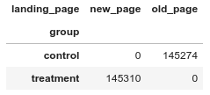
PROCESS
Data Understanding and Cleansing
Dari proses data understanding, diketahui terdapat 3894 user_id yang duplikat. Duplikasi user_id ini disebabkan karena adanya anomali pada data, dimana terdapat 1928 user control yang sempat mendapatkan design baru, dan 1965 user treatment yang sempat mendapatkan design lawas. Hal ini tidak sesuai dengan ketentuan fitur group yang telah ditetapkan.
Maka dari itu, data dilakukan imputasi untuk menghilangkan anomali.
Setelah dilakukan cleansing, baris pada data menjadi 290.584 baris. Data kini siap dilakukan sampling dan testing.

Slide 5

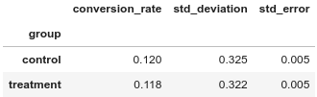
PROCESS
Sampling & Summary
Akan diambil sampel dengan jumlah yang diperlukan untuk pengujian. Method DataFrame.sample() pada library pandas, akan digunakan untuk melakukan Simple Random Sampling.
Dari hasil random sampling, akan digunakan 4720 data pada masing-masing group untuk selanjutnya dilakukan pengujian.
Menghitung beberapa statistik dasar untuk mengetahui bentuk sampel yang diambil.
Dari statistic summary, nampak bahwa kedua desain memiliki kinerja yang mirip, desain website yang lama ternyata memiliki tingkat konversi rata-rata yang sedikit lebih baik.

Slide 6
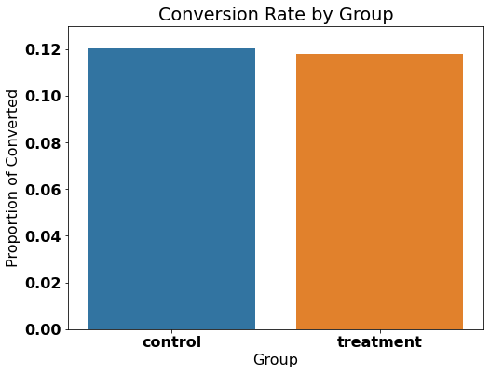

PROCESS
Visualization
Hypothesis Testing
Akan dilakukan pengujian hipotesis menggunakan z-test. Nilai confidence interval 95% untuk masing” grup dan p-value juga akan diketahui. Berikut adalah hasilnya,

Slide 7
KESIMPULAN
Berdasarkan pengujian, nilai p-value berada di atas ambang batas (0.05), maka Null Hipotesis Hₒ tidak dapat ditolak, yang berarti bahwa desain website yang baru tidak memiliki perbedaan kinerja yang statistically significant, (bahkan lebih buruk) daripada desain yang lama.
Dengan demikian, rekomendasi yang dihasilkan adalah untuk mempertahankan design lama, atau merevisi design baru, jika tetap ingin menyegarkan tampilan website.

